Slide 1
KUGA ali ČRNA SMRT

Slide 2
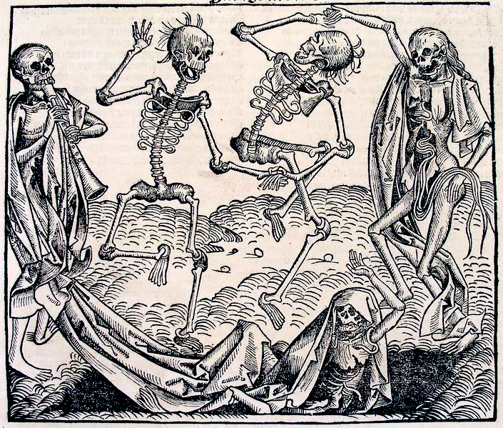
Kakšne vrste je bolezen?

Slide 4
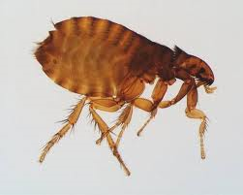
Kako se z njo okužimo?

Slide 5
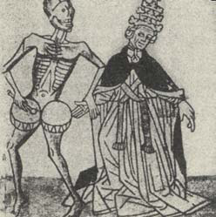
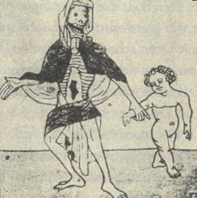
Kako poteka?

Slide 6
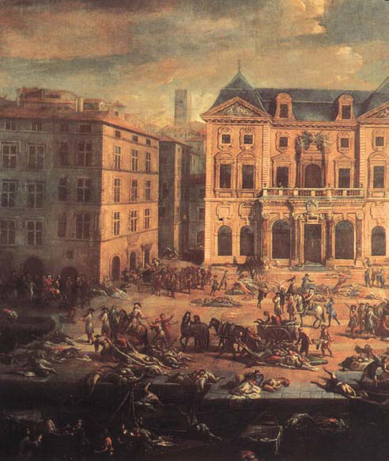
Koliko časa traja?

Slide 7
Kako jo zdravimo?

Slide 8
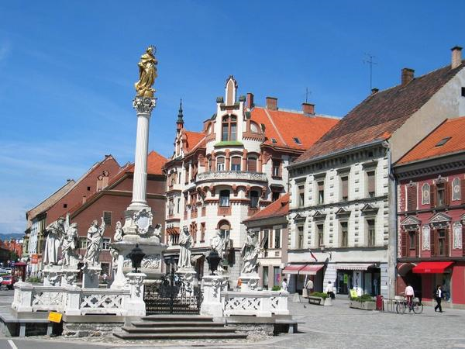
Zanimivosti

Slide 9
HVALA ZA POSLUŠANJE!
Viri:
Cummins , Joseph 2009 Slavna poglavja zgodovine Radovljica, Didakta
Wilkinson, Philps in Jacqueline Dineen 1995 Ljudje, spremenili so svet, Ljubljana Mladinska knjiga
http://sl.wikipedia.org/wiki/Kuga (pridobljeno 8. maja 2011)

